Slide 1




Android 개발 스쿨 DAY14 Ho Yeon Lee 튜터
2018. 3. 13 화 17:00

Slide 2
복습

Slide 3
Question
도형을 만들기 위해서는 어떻게 해야하나?
도형을 겹치기 위해선?
클릭했을 때 다른 Drawable을 쓰기 위해선?
우리가 마지막에 배운 것은?

Slide 4
깨알 Java
Array 그리고 ArrayList
Important!

Slide 5
Array
Array라는 하나의 변수에 여러개의 값을 담을 수 있다.
String, int, float 등의 기본 자료형에 쓰인다.

Slide 6
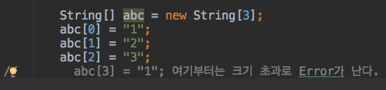
Array의 규칙
1. 반드시 Array는 크기가 정해져야한다.
2. Array 크기를 넘어선 값을 넣을 순 없다.
3. 중괄호 []를 통해서 0부터 시작하는 순서의 값에 접근한다.

Slide 7
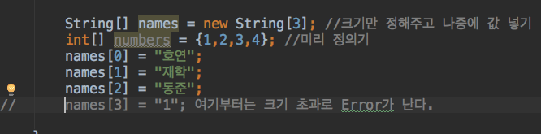
Array를 선언하는 방식
new를 통해 처음에는 빈 값이 들어간 배열을 만들고 후에 값을 채우기
{}괄호 안에 직접 값을 넣기

Slide 8
ArrayList
기존의 불편한 Array를 개선함.
크기를 정해두지 않고 사용할 수 있다.

Slide 9
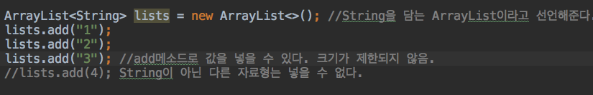

ArrayList

Slide 10
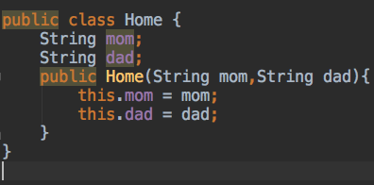
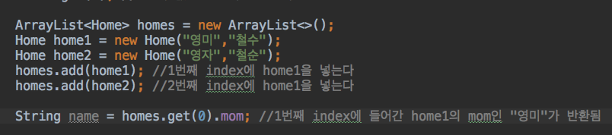
Class in Arraylist

Slide 11
ListView
Very Importtttantttt!!!

Slide 12
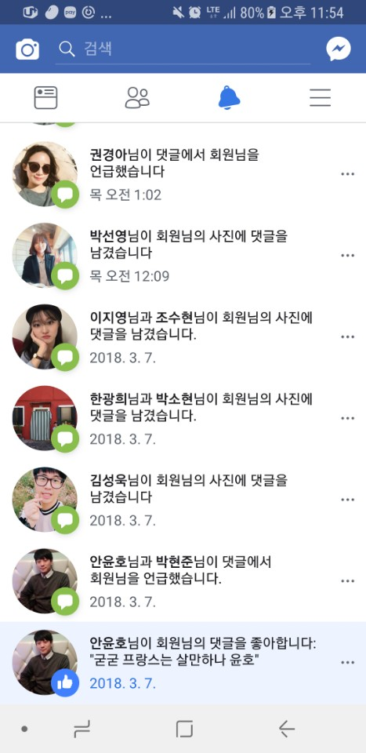
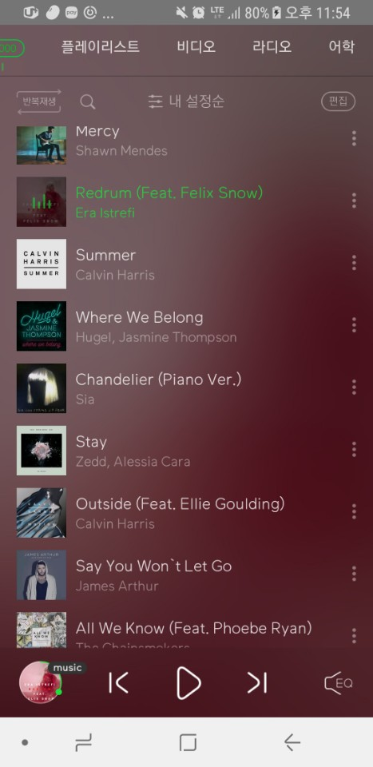
여러분도!
충분히!
만들 수 있습니다!

Slide 13
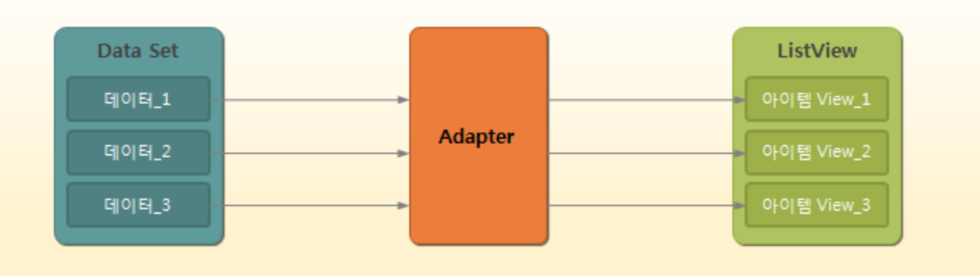
ListView 구성
Data -> Adapter -> ListView 순서
Data들 집합과 이를 수용해줄 Adapter 그리고 데이터가 채워질 ListView로 나뉜다.

Slide 14
수업 순서
간단하게 Text로만 이뤄진 ListView를 만들어 본다.
Image와 Text가 같이 들어간 ListView를 만들어 본다.

Slide 15
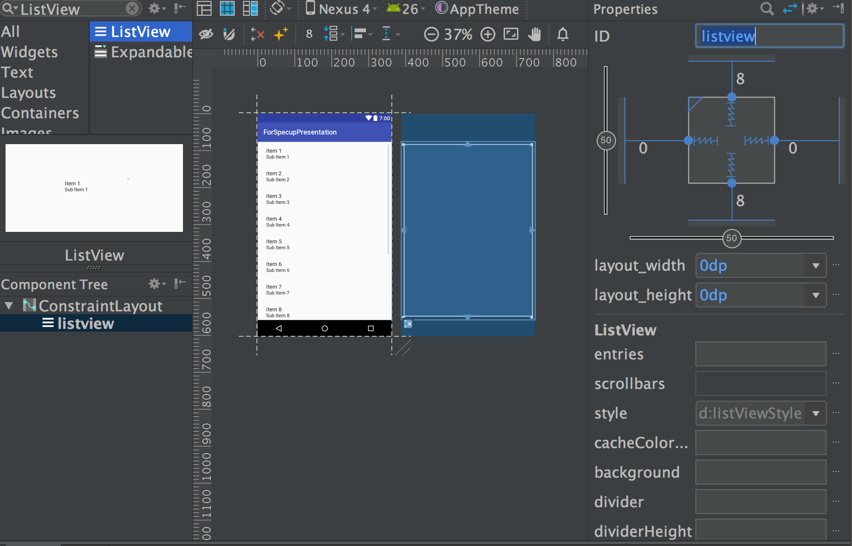
Simple ListView 만들어보기 - 1
Xml에 ListView를 추가한다.

Slide 16
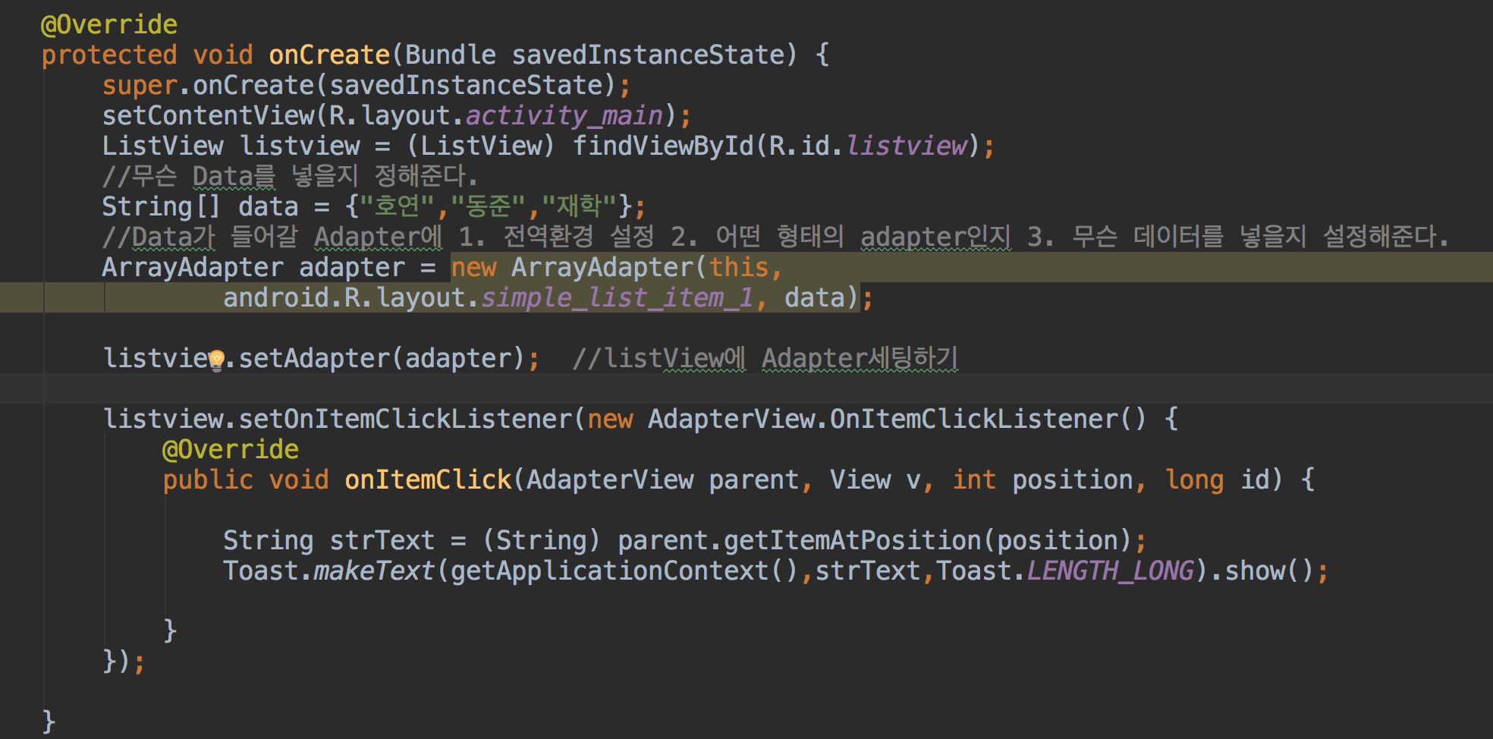
Simple ListView 만들어보기 - 2
Adapter, Data를 만들어서 처리해준다.

Slide 17
Custom ListView 만들어보기 - 1
Xml에 ListView를 추가한다.

Slide 18
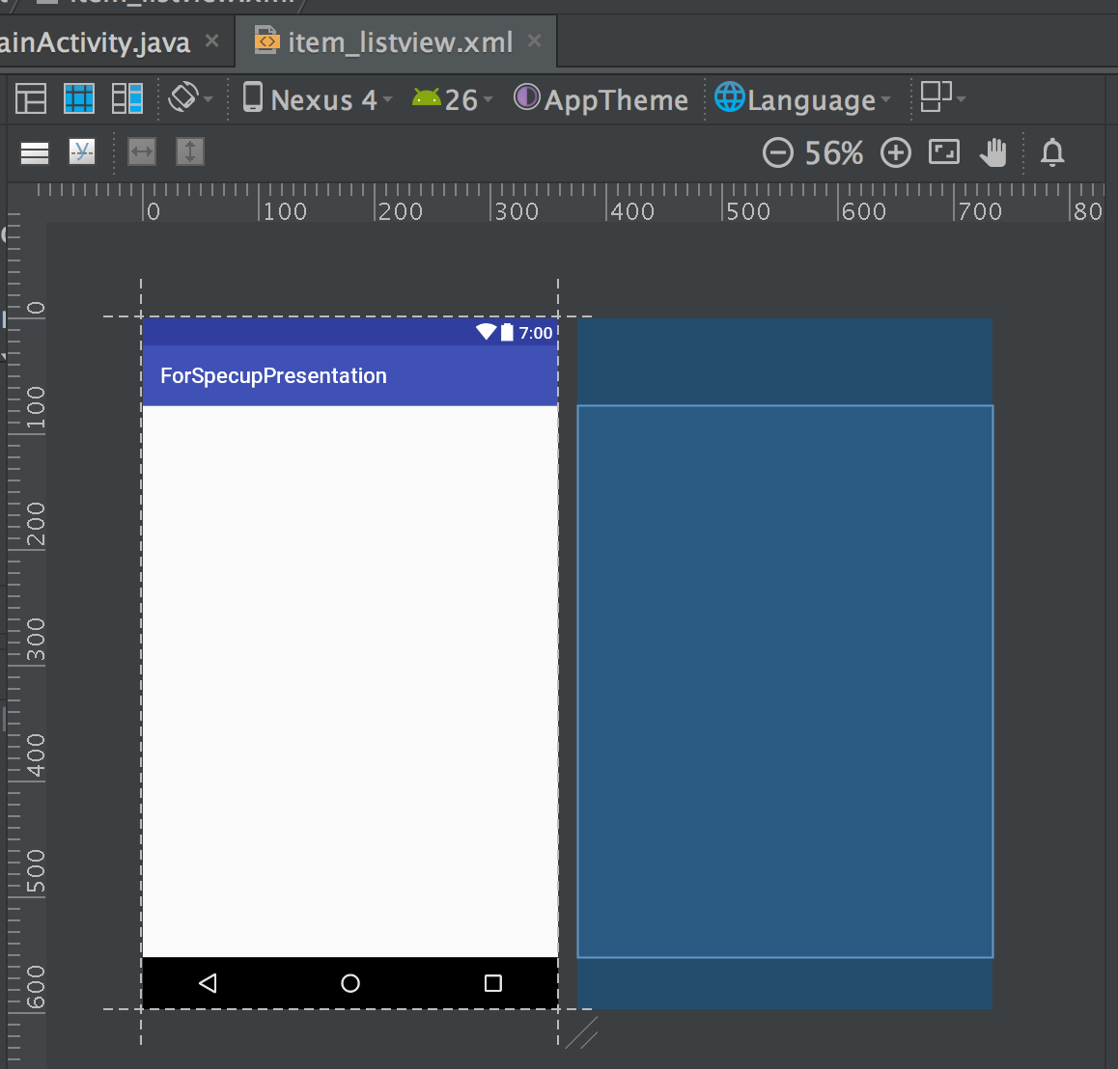
Custom ListView 만들어보기 - 2
리스트에 들어갈 디자인이 될 새로운 레이아웃을 하나 만든다.

Slide 19
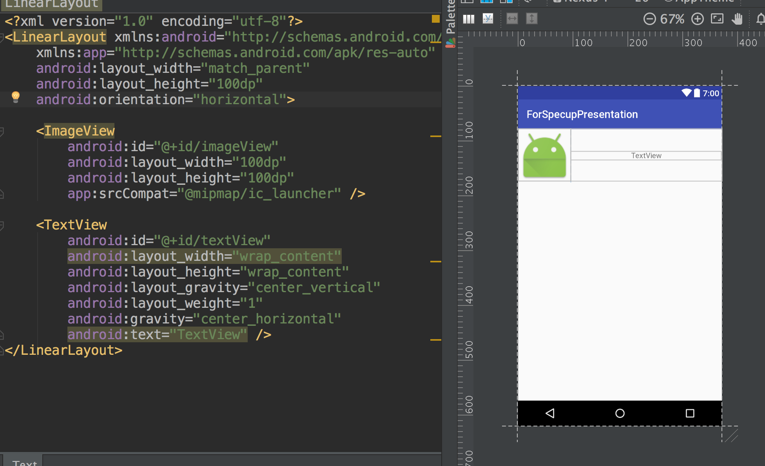
Custom ListView 만들어보기 - 3
저는 이런 식으로 디자인을 꾸며보겠습니다.

Slide 20
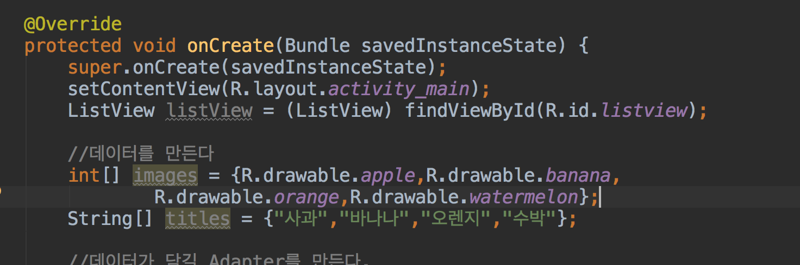
Custom ListView 만들어보기 - 4
Data를 임의로 만들어 봅시다.

Slide 21
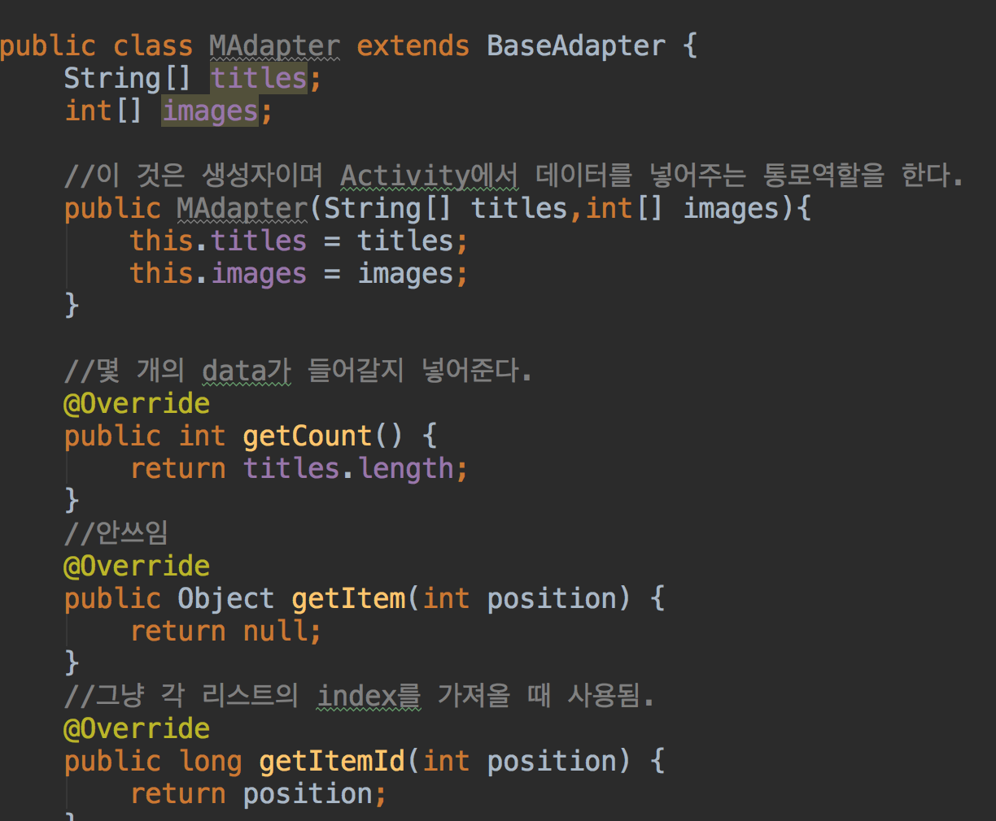
Custom ListView 만들어보기 - 5
데이터를 처리할 Adapter를 만든다.

Slide 22
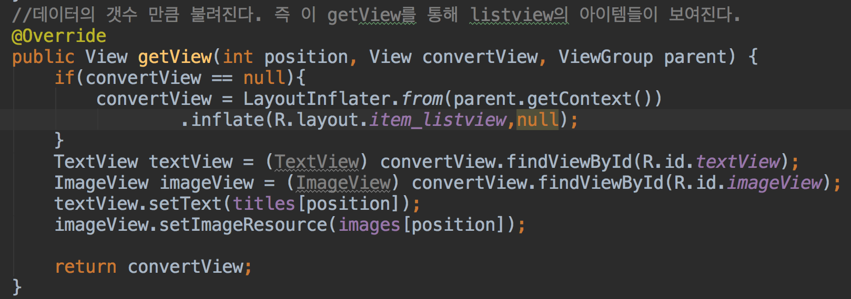
Custom ListView 만들어보기 - 6
각 아이템들이 보여줄 getView 메소드를 만든다.

Slide 23
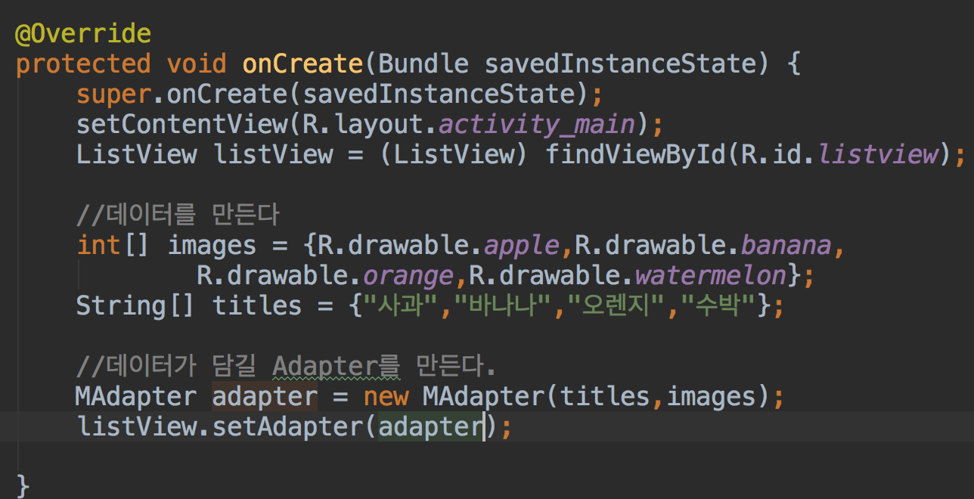
Custom ListView 만들어보기 - 7
Adapter를 불러와서 listView에 설정하면 빨래 끝~

